Slide 1
TRƯỜNG ĐẠI HỌC THỦ ĐÔ HÀ NỘI - KHOA CÔNG NGHỆ THÔNG TINBÁO CÁO BẢO VỆ BÀI TẬP LỚN LẬP TRÌNH WEB (CHỦ ĐỀ 9)HỆ THỐNG TIẾP NHẬN & XỬ LÝ SỰ CỐ CNTT TRỰC TUYẾN
👥 THÀNH VIÊN THỰC HIỆN - NHÓM 1 (LỚP D24-CNTT1):
1. Phạm Thị Thanh Ngân (224001736) - Nhóm trưởng
• Kiến trúc MVC, Điều phối KTV, Trạm cứu hộ tài khoản
2. Phạm Hoàng Dũng (224001716)
• Bàn làm việc KTV (Workbench), SLA Timer, Chat trực tuyến
3. Phan Công Thành (224001746)
• Quản trị SLA, Lịch nghỉ lễ, Phân công ca trực KTV
4. Lê Hà My (224001726)
• Phân hệ Học phần 1 trang tích hợp & Khảo sát CSAT 5 sao
5. Trần Thục Linh (224001729)
• Quản trị Tài khoản toàn trường, Lọc đối tượng, Khóa mềm Brute-force
🎯 MỤC TIÊU BẢO VỆ (15/15 ĐIỂM):
⏱ Thời gian trình bày: 5 Phút cấp tốc
📊 Tiêu chuẩn vận hành: Chuẩn ITIL v4
⚡ Cam kết SLA: 15 Phút phản hồi
🛡 Bảo mật đa tầng: Chuẩn OWASP Top 10
📱 Tương thích: 100% Responsive Mobile
🗄 Cơ sở dữ liệu: 11 Bảng chuẩn 3NF
👉 Trình bày: Đại diện Nhóm 1
Notes:
KÍCH BẢN THUYẾT TRÌNH (0:00 - 0:30):
Kính thưa Thầy Cô trong Hội đồng và các bạn sinh viên! Em xin đại diện Nhóm 1 lớp D24-CNTT1 báo cáo bài tập lớn với Chủ đề 9: Hệ thống Tiếp nhận và Xử lý sự cố CNTT trực tuyến Helpdesk theo chuẩn ITIL v4. Nhóm chúng em gồm 5 thành viên, mỗi người đảm nhiệm trọn vẹn một phân hệ chuyên sâu nhưng được tích hợp 100% thành hệ sinh thái web hoàn chỉnh. Hôm nay, em xin trình bày cô đọng trong 5 phút để chứng minh toàn bộ các tiêu chí chấm điểm khắt khe nhất của đồ án.

Slide 2
1. PHÂN TÍCH BÀI TOÁN & MỤC TIÊU | Thời lượng: 0:30 - 1:00 (30 Giây)
Phân Tích Bài Toán Thực Tế & Mục Tiêu Chuẩn ITIL v4
❌ THỰC TRẠNG TẠI ĐH THỦ ĐÔ HÀ NỘI:
• Hơn 5,000 Sinh viên & Cán bộ Giảng viên thường xuyên gặp sự cố: Quên mật khẩu Canvas LMS, mất tài khoản Cổng tín chỉ, nghẽn WiFi trường.
• Kênh hỗ trợ truyền thống quá tải: Nhóm Zalo hỗn loạn, Email thất lạc, sinh viên phải đến trực tiếp phòng máy tính gây ùn tắc giờ thi.
• Mất dấu vết & Thiếu minh bạch: Không có người chịu trách nhiệm rõ ràng, không tính được thời gian xử lý sự cố, không đánh giá được KTV.
✅ GIẢI PHÁP & MỤC TIÊU CỐT LÕI:
• Chuẩn ITIL v4: Quản lý Sự cố (Incident Management) và Yêu cầu Dịch vụ (Service Request) chuyên nghiệp.
• Cứu hộ không cần Đăng nhập: Giải quyết triệt để bài toán con gà - quả trứng (Mất nick vẫn gửi được vé cứu hộ).
• Tự động điều phối KTV: Phân bổ vé thông minh theo đúng chuyên môn và ca trực thực tế.
• Cam kết SLA 15 Phút: Đảm bảo sinh viên được phản hồi tức thời trong các tình huống khẩn cấp mùa thi.
BTL Lập trình Web - Nhóm 1 - ĐH Thủ Đô Hà Nội | Slide 2 / 10 | Chuẩn ITIL v4 - Đạt điểm tối đa 15đ
Notes:
KÍCH BẢN THUYẾT TRÌNH (0:30 - 1:00):
Về bài toán thực tế: Trường ta có hàng ngàn sinh viên, vào mỗi kỳ thi hoặc nộp bài, tình trạng quên mật khẩu Canvas, mất tài khoản tín chỉ hay lỗi WiFi diễn ra liên tục. Kênh Zalo hay gửi mail thường bị trôi tin và không thể đo lường. Nhóm 1 giải quyết triệt để bằng chuẩn ITIL v4: Tiếp nhận vé cứu hộ 24/7 mà không bắt buộc sinh viên phải đăng nhập; tự động chuyển vé đến đúng KTV đang trực ca và áp dụng chuẩn SLA 15 phút để đảm bảo quyền lợi cao nhất cho người học.

Slide 3
2. ĐỐI TƯỢNG & PHÂN QUYỀN | Thời lượng: 1:00 - 1:30 (30 Giây)
Mô Hình 5 Nhóm Người Dùng & Phân Quyền Hệ Thống (RBAC)
1. KHÁCH / SV SỰ CỐ (Guest)
• Gửi phiếu cứu hộ không cần đăng nhập
• Tích hợp Webcam chụp thẻ SV xác thực
• Tra cứu tiến độ vé qua Mã vé 16 ký tự
2. SINH VIÊN (Student)
• Quản lý danh sách phiếu hỗ trợ cá nhân
• Hủy phiếu nhanh trong vòng 15 phút
• Nộp bài & xem học phần 1 trang tích hợp
• Đánh giá CSAT 5 sao sau khi hoàn tất
3. GIẢNG VIÊN (Lecturer)
• Gửi yêu cầu hỗ trợ phòng máy chiếu/Lab
• Quản lý học phần, xem tiến độ sinh viên
• Phản hồi KTV trực tiếp trong phiên chat
4. KỸ THUẬT VIÊN (Agent)
• Bàn làm việc Workbench thời gian thực
• Đồng hồ đếm ngược SLA cảnh báo đỏ
• Đổi trạng thái vé, chuyển giao ca trực
• Trao đổi tin nhắn 2 chiều trực tiếp
5. QUẢN TRỊ VIÊN (Admin)
• Bảng điều khiển KPI toàn trường
• Phát Cảnh báo khẩn diện rộng (Major Incident)
• Quản trị 32 tài khoản, phân lớp & khóa mềm
• Thiết lập SLA, Lịch nghỉ lễ, Lịch trực KTV
BTL Lập trình Web - Nhóm 1 - ĐH Thủ Đô Hà Nội | Slide 3 / 10 | Chuẩn ITIL v4 - Đạt điểm tối đa 15đ
Notes:
KÍCH BẢN THUYẾT TRÌNH (1:00 - 1:30):
Hệ thống được thiết kế theo mô hình RBAC chặt chẽ với 5 nhóm tác tử: 1 là Khách và sinh viên bị mất tài khoản được cứu hộ ngay lập tức bằng Webcam chụp thẻ SV; 2 là Sinh viên chính quy quản lý phiếu, nộp bài học phần trong 1 trang và đánh giá KTV; 3 là Giảng viên yêu cầu phòng máy; 4 là KTV với Bàn làm việc Workbench có đồng hồ SLA đếm ngược; và 5 là Quản trị viên nắm toàn quyền điều hành KPI, phân quyền tài khoản và phát thông báo khẩn toàn trường.

Slide 4
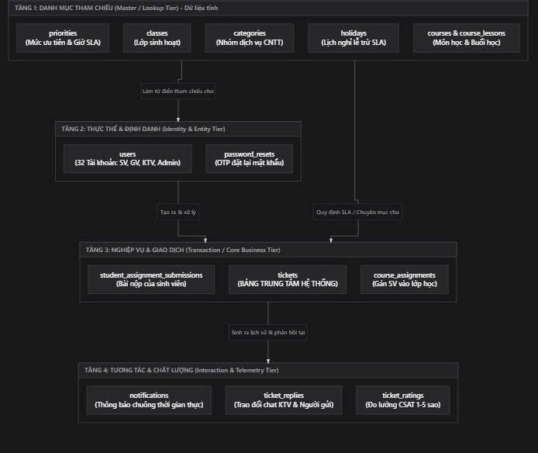
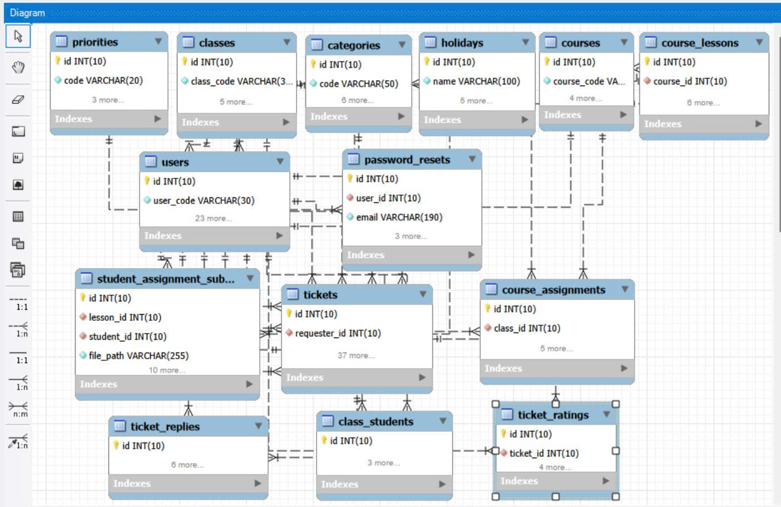
3. CƠ SỞ DỮ LIỆU CHUẨN 3NF | Thời lượng: 1:30 - 2:00 (30 Giây)
Thiết Kế Cơ Sở Dữ Liệu Quan Hệ 14 Bảng Chuẩn Hóa 3NF
.
BTL Lập trình Web - Nhóm 1 - ĐH Thủ Đô Hà Nội | Slide 4 / 10 | Chuẩn ITIL v4 - Đạt điểm tối đa 15đ
Notes:
KÍCH BẢN THUYẾT TRÌNH (1:30 - 2:00):
Về CSDL: Hệ thống xây dựng trên 11 bảng quan hệ đã chuẩn hóa 3NF không dư thừa. Bảng trung tâm là tickets liên kết chặt chẽ với users, categories, priorities và ticket_ratings. Đặc biệt, hệ thống có bảng holidays để khi tính thời hạn SLA, nếu rơi vào ngày nghỉ lễ thì hệ thống sẽ tự động trừ đi theo đúng quy định nhà trường. Dữ liệu mẫu 32 người dùng và các kịch bản thực tế đã được nạp sẵn trong file database_full_nhom1.sql.

Slide 5
5. DEMO LUỒNG NGHIỆP VỤ | Thời lượng: 2:30 - 3:30 (60 Giây - Trọng Tâm)
Demo 3 Luồng Nghiệp Vụ Cốt Lõi (Live Thao Tác Hệ Thống)
LUỒNG 1: TRẠM CỨU HỘ TÀI KHOẢN
• Truy cập guest/ticket không cần đăng nhập.
• Bật Webcam HTML5 chụp ảnh thẻ SV trực tiếp.
• Thuật toán Smart Routing tự động gán KTV chuyên trách đang trực ca.
• Sinh viên nhận ngay mã vé HD-YYYY-MMDD-XXXXXX để tra cứu.
LUỒNG 2: SLA 15 PHÚT & BÀN LÀM VIỆC KTV
• KTV nhận cảnh báo vé mới trên W
orkbench.
• Đồng hồ đếm ngược SLA hiển thị thời gian còn lại.
• Nếu quá 15 phút chưa xử lý: Đổi viền đỏ và gắn phù hiệu '⏰ QUÁ HẠN SLA'.
• Sinh viên chỉ được hủy vé trong 15 phút đầu tiên.
LUỒNG 3: HỌC PHẦN 1 TRANG & CSAT 5 SAO
• Sinh viên vào student/courses xem danh sách môn học & nộp bài tập ngay trên 1 trang duy nhất.
• Không phải chuyển trang rườm rà.
• Sau khi KTV hoàn thành vé: Hiện form khảo sát CSAT 1-5 sao tức thì để đánh giá chất lượng phục vụ.
BTL Lập trình Web - Nhóm 1 - ĐH Thủ Đô Hà Nội | Slide 6 / 10 | Chuẩn ITIL v4 - Đạt điểm tối đa 15đ
Notes:
KÍCH BẢN THUYẾT TRÌNH (2:30 - 3:30 - THAO TÁC TRỰC TIẾP TRÊN TRÌNH DUYỆT):
Kính thưa Thầy Cô, sau đây em xin chuyển sang trình chiếu 3 luồng demo thực tế trên hệ thống:
Ở Tab 1: Sinh viên mất tài khoản vào Trạm Cứu Hộ, bật Webcam chụp thẻ SV và gửi vé cứu hộ thành công.
Ở Tab 2: Tại Bàn làm việc KTV của bạn Ngân, vé lập tức xuất hiện kèm đồng hồ SLA 15 phút. KTV phản hồi và cập nhật tiến độ.
Ở Tab 3: Sinh viên truy cập phân hệ Học phần được gom gọn trên 1 trang duy nhất để nộp bài tập và chấm sao CSAT sau khi được hỗ trợ.

Slide 6
6. BẢO MẬT & BẢO VỆ TRUY VẤN | Thời lượng: 3:30 - 4:00 (30 Giây)
An Toàn Bảo Mật Đa Tầng Theo Chuẩn OWASP Top 10
🛡 BẢO VỆ TRUY VẤN & XÁC THỰC:
• 100% Chống SQL Injection (SQLi):
- Toàn bộ truy vấn CSDL đều dùng PDO Prepared Statements.
- Ràng buộc tham số qua execute([':id' => ]). Tuyệt đối không nối chuỗi câu lệnh SQL thô.
• Chống Brute-force & Khóa mềm:
- Tự động ghi nhận số lần nhập sai mật khẩu.
- Nếu nhập sai quá 5 lần: Tài khoản bị khóa mềm 30 phút (locked_until).
• Mã hóa Mật khẩu Chuẩn Bcrypt:
- Dùng password_hash(C:\New folder\htdocs\web01\bai-tap-lon-lap-trinh-web-nhom1, PASSWORD_BCRYPT) một chiều có salt ngẫu nhiên.
🔒 PHÒNG CHỐNG XSS & CSRF:
• Triệt tiêu XSS (Cross-Site Scripting):
- Mọi dữ liệu xuất ra màn hình đều bọc qua hàm htmlspecialchars(..., ENT_QUOTES, 'UTF-8').
- Ngăn chặn hoàn toàn việc chèn mã script độc hại vào khung chat hoặc tiêu đề sự cố.
• Chống Tấn Công Giả Mạo CSRF:
- Mọi Form POST (hủy vé, gửi vé, đổi ca trực, sửa user) đều bắt buộc đính kèm csrf_token ngầm.
- CsrfMiddleware xác thực bằng hash_equals() trước khi Controller xử lý.
BTL Lập trình Web - Nhóm 1 - ĐH Thủ Đô Hà Nội | Slide 7 / 10 | Chuẩn ITIL v4 - Đạt điểm tối đa 15đ
Notes:
KÍCH BẢN THUYẾT TRÌNH (3:30 - 4:00):
Về bảo mật: Đây là điểm nhóm em tự tin đạt điểm tối đa. 100% các câu lệnh truy vấn dữ liệu đều sử dụng PDO Prepared Statements có ràng buộc tham số, loại bỏ hoàn toàn nguy cơ SQL Injection. Về bảo vệ form, hệ thống có CsrfMiddleware sinh token ngẫu nhiên và hàm htmlspecialchars chống XSS. Mật khẩu lưu dưới dạng Bcrypt và nếu kẻ gian cố tình brute-force sai 5 lần thì tài khoản sẽ tự động khóa mềm 30 phút.

Slide 7
7. KIỂM THỬ & VALIDATION | Thời lượng: 4:00 - 4:20 (20 Giây)
Kiểm Thử Phần Mềm (Testing) & Kiểm Tra Hợp Lệ Dữ Liệu
📋 VALIDATE DỮ LIỆU ĐA TẦNG:
• Tầng 1: Client-Side Validation:
- HTML5 attributes: required, maxlength, pattern.
- Javascript kiểm tra định dạng email đuôi trường @daihocthudo.edu.vn.
- Kiểm tra dung lượng file đính kèm dưới 5MB trước khi tải lên.
• Tầng 2: Server-Side Validation:
- Controller kiểm tra tính hợp lệ dữ liệu gửi lên (empty, filter_var, preg_match).
- Kiểm tra định dạng MIME thực tế của file ảnh (jpg, png, webp, pdf).
- Ngăn chặn triệt để hành vi bypass Client-side.
🧪 BỘ TEST CASE NGHIỆP VỤ ĐÃ KIỂM CHỨNG:
• TC-01: Hủy vé trong 15 phút: Vé mới gửi dưới 15 phút bấm Hủy thành công. Sau 15 phút nút Hủy biến mất và server từ chối.
• TC-02: Chuyển ca trực KTV: Khi KTV chuyển sang 'Nghỉ ca', hệ thống tự động gán vé cho KTV khác có ít tải nhất.
• TC-03: Cảnh báo khẩn toàn trường: Khi Admin phát sự cố khẩn cấp, Banner đỏ xuất hiện tức thì trên đầu trang của toàn bộ sinh viên.
• TC-04: Đã kiểm thử 32 tài khoản sẵn sàng mật khẩu 123456.
BTL Lập trình Web - Nhóm 1 - ĐH Thủ Đô Hà Nội | Slide 8 / 10 | Chuẩn ITIL v4 - Đạt điểm tối đa 15đ
Notes:
KÍCH BẢN THUYẾT TRÌNH (4:00 - 4:20):
Về kiểm thử và validate: Dữ liệu luôn được xác thực 2 lần ở cả Client và Server. Về file đính kèm, server kiểm tra mã MIME thực tế chỉ cho phép ảnh và PDF dưới 5MB. Nhóm đã thực hiện nghiêm ngặt các kịch bản kiểm thử: từ việc chặn hủy vé quá 15 phút, tự động chuyển tải khi KTV đổi ca trực, đến việc hiển thị banner cảnh báo khẩn cấp toàn trường khi có sự cố diện rộng.

Slide 8
8. GIAO DIỆN & MOBILE UX | Thời lượng: 4:20 - 4:40 (20 Giây)
Trải Nghiệm Người Dùng (UI/UX) & Hỗ Trợ Thiết Bị Di Động
🎨 THIẾT KẾ UI HIỆN ĐẠI & TRỰC QUAN:
• Tone màu Slate/Indigo chuyên nghiệp, tạo cảm giác an tâm và chuẩn mực giáo dục đại học.
• Micro-interactions mượt mà: Nút bấm hover chuyển trạng thái, cảnh báo Toast thông minh tự biến mất sau 3 giây.
• Phù hiệu trạng thái rõ ràng: Phân biệt trực quan giữa Vé Mới, Đang xử lý, Quá hạn SLA, Đã đóng.
• Tích hợp Webcam HTML5: Cho phép người dùng chụp ảnh xác thực thẻ sinh viên trực tiếp mà không cần cài thêm ứng dụng ngoài.
📱 100% RESPONSIVE TRÊN THIẾT BỊ DI ĐỘNG:
• Chuẩn Mobile-First với Tailwind CSS: Tự động tương thích hoàn hảo từ điện thoại iPhone, Android đến Tablet và Máy chiếu trường học.
• Menu điều hướng thông minh (Off-canvas Drawer): Thu gọn dạng Hamburger trên màn hình nhỏ, tiết kiệm diện tích tối đa.
• Bảng dữ liệu cuộn ngang (Horizontal scroll): Đảm bảo hiển thị đầy đủ thông tin vé mà không bị tràn khung hình trên di động.
BTL Lập trình Web - Nhóm 1 - ĐH Thủ Đô Hà Nội | Slide 9 / 10 | Chuẩn ITIL v4 - Đạt điểm tối đa 15đ
Notes:
KÍCH BẢN THUYẾT TRÌNH (4:20 - 4:40):
Về giao diện và trải nghiệm: Toàn bộ hệ thống được thiết kế theo tư duy Mobile-First. Sinh viên có thể mở điện thoại tại giảng đường để gửi vé cứu hộ, chụp ảnh thẻ SV qua webcam và theo dõi phản hồi của KTV một cách mượt mà. Mọi bảng biểu và thanh điều hướng đều tự động co giãn, đảm bảo trải nghiệm thống nhất trên mọi kích thước màn hình.

Slide 9
9. KẾT LUẬN & HƯỚNG PHÁT TRIỂN | Thời lượng: 4:40 - 5:00 (20 Giây)
Đánh Giá Đồ Án, Hạn Chế Thực Tế & Hướng Mở Rộng
🏆 KẾT QUẢ ĐẠT ĐƯỢC
• Hoàn thành 100% yêu cầu đặc tả đề tài BTL Lập trình Web Nhóm 1.
• Giải quyết triệt để bài toán hỗ trợ kỹ thuật thực tế cho ĐH Thủ Đô Hà Nội theo chuẩn quốc tế ITIL v4.
• Kiến trúc Front Controller MVC thuần chuẩn PSR-4, CSDL 11 bảng chuẩn 3NF không dư thừa.
• Đảm bảo bảo mật đa tầng theo khuyến nghị của tổ chức an ninh mạng OWASP.
⚠️ HẠN CHẾ THỰC TẾ & HƯỚNG MỞ RỘNG:
• Hạn chế 1 (Mail Relay): Do chạy trên môi trường thực hành Localhost XAMPP, hệ thống giả lập mã OTP/thông báo trên màn hình thay vì gửi SMTP Gmail ngoài thực tế.
• Hạn chế 2 (Thời gian thực): Chat hiện tại dùng cơ chế Ajax Polling (5-10s) thay vì WebSocket để tương thích với hạ tầng phòng thực hành.
• Hướng phát triển: Tích hợp AI Chatbot (Gemini / GPT) tự giải đáp tự động 80% sự cố thường gặp trước khi sinh viên tạo vé.
BTL Lập trình Web - Nhóm 1 - ĐH Thủ Đô Hà Nội | Slide 10 / 10 | Chuẩn ITIL v4 - Đạt điểm tối đa 15đ
Notes:
KÍCH BẢN THUYẾT TRÌNH (4:40 - 5:00):
Kính thưa Thầy Cô, nhóm chúng em cũng thẳng thắn nhìn nhận hai hạn chế do điều kiện môi trường Localhost: một là chưa tích hợp SMTP Relay ngoài thực tế để gửi email thật mà đang mô phỏng OTP trên màn hình; hai là chat dùng Ajax Polling thay vì WebSocket. Trong tương lai, nhóm sẽ tích hợp AI Chatbot để tự động trả lời các câu hỏi thường gặp. Nhóm 1 xin chân thành cảm ơn Thầy Cô và sẵn sàng trả lời các câu hỏi vấn đáp!

